Slide 1


Phòng GD & ĐT Quận Long Biên
Trường mầm non Hoa Anh Đào
Lĩnh vực: Phát triển ngôn ngữ
Đề Tài: Thơ: Xe chữa cháy ( Trẻ chưa biết )
Lứa tuổi: MGB (3 - 4 tuổi)
Giáo viên: Nguyễn Ngọc Quý

Slide 2
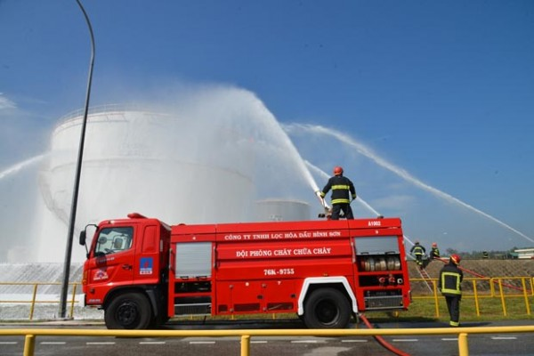

Slide 3

Đọc diễn cảm

Slide 4
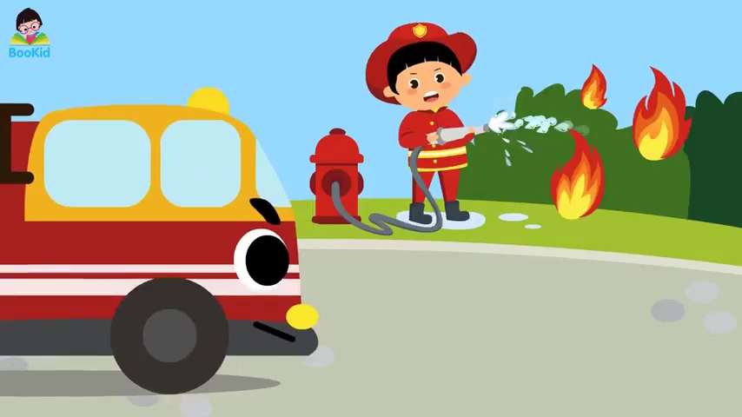

Slide 5

Đàm Thoại

Slide 6

Cô vừa đọc cho các con nghe bài thơ gì? Của tác giả nào?

Slide 7

Bài thơ nói về điều gì?

Slide 8
Cái mình của xe chữa cháy
như thế nào?

Slide 9
Bụng xe chữa cháy chứa gì?

Slide 10
Xe chạy như thế nào?

Slide 11
Giải thích từ khó:
“ Chạy như bay”

Slide 12
Xe chữa cháy dùng để làm gì?

Slide 13
Các con thấy xe chữa cháy
có ích không?

Slide 14
Tổ, nhóm, cá nhân đọc

Slide 15


Slide 16


Chào tạm biệt các bé

